Slide 1



TRƯỜNG TIỂU HỌC KIM LAN
CHÀO MỪNG QUÝ THẦY CÔ
VỀ DỰ GIỜ THĂM LỚP
Môn Tự nhiên và Xã hội lớp 3
BÀI 17: CƠ QUAN THẦN KÌNH (T2)

Slide 2

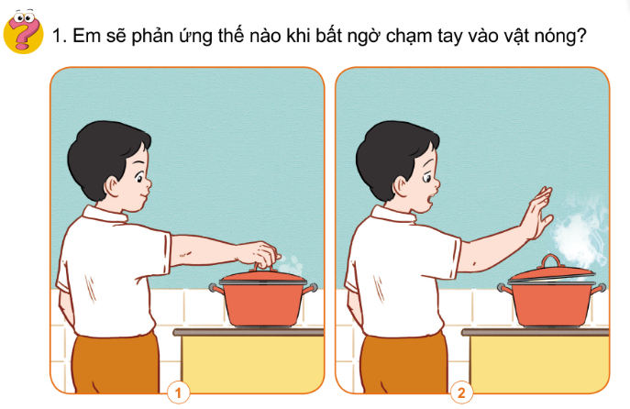
TỰ NHIÊN VÀ XÃ HỘI
Bài 17: CƠ QUAN THẦN KINH (T2)
Chức năng của cơ quan thần kinh.
- Chức năng của tủy sống
1. Em sẽ phản ứng như thế nào khi bất ngờ chạm tay vào vật nóng?
2. Nêu ví dụ khác về phản ứng của cơ thể khi bất ngờ gặp kích thích từ bên ngoài.

Slide 3
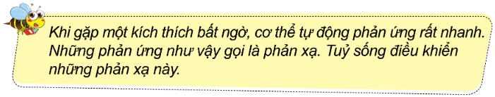
TỰ NHIÊN VÀ XÃ HỘI
Bài 17: CƠ QUAN THẦN KINH (T2)
1. Chức năng của cơ quan thần kinh.
- Chức năng của tủy sống
Khi gặp một kích thích bất ngờ, cơ thể tự động phản ứng rất nhanh. Những phản ứng như vậy gọi là phản xạ. Tủy sống điều khiển những phản xạ này.

Slide 4
TỰ NHIÊN VÀ XÃ HỘI
Bài 17: CƠ QUAN THẦN KINH (T2)
2. Chức năng của cơ quan thần kinh
Hoạt động | Do tủy sống điều khiển | Do não điều khiển
Múa, hát
Giật mình khi nghe tiếng động mạnh
Chớp mắt khi có vật chạm vào
Chơi trò chơi
Chạm vào vật nóng rụt tay lại
Khi đi qua đường thấy đèn đỏ thì dừng lại.
Phát biểu ý kiến trong giờ học.
X
X
X
X
X
X
X

Slide 5

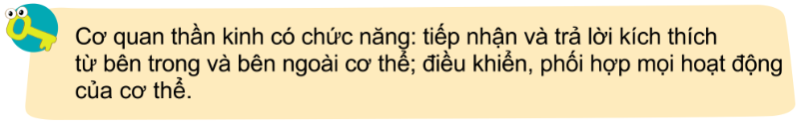
TỰ NHIÊN VÀ XÃ HỘI
Bài 17: CƠ QUAN THẦN KINH (T2)
2. Chức năng của cơ quan thần kinh
Cơ quan thần kinh có chức năng gì?
Cơ quan thần kinh có chức năng: tiếp nhận và trả lời kích thích từ bên trong và bên ngoài cơ thể; điều khiển, phối hợp hoạt động của cơ thể.

Slide 6
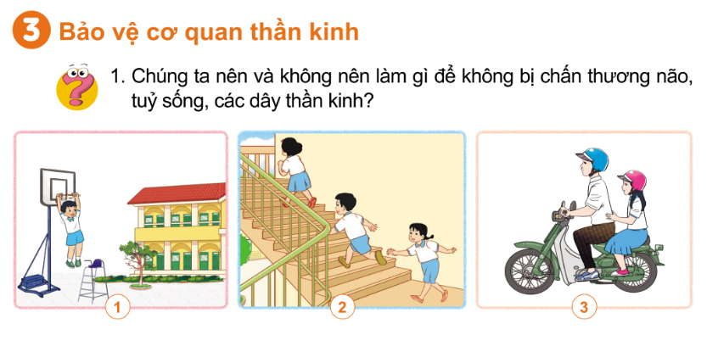
TỰ NHIÊN VÀ XÃ HỘI
Bài 17: CƠ QUAN THẦN KINH (T2)
2. Bảo vệ cơ quan thần kinh.
1. Chúng ta nên và không nên làm gì để không bị chấn thương não, tủy sống, các dây thần kinh?

Slide 7
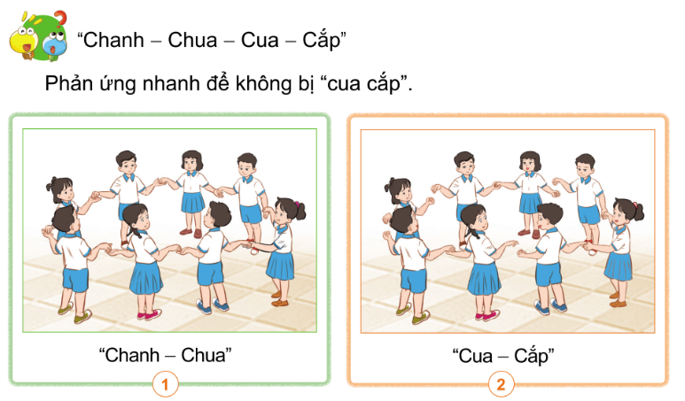
TỰ NHIÊN VÀ XÃ HỘI
Bài 17: CƠ QUAN THẦN KINH (T2)
Vận dụng
Chanh – Chua – Cua – Cắp
Phản ứng nhanh để không bị “ cua cặp

